Slide 1


Генератор на седмично разписание
VIII-X клас Софтуерни приложения
Раян Деянов Камаринчев
8 клас
ППМГ „Д.Чинтулов“ – гр. Сливен

Slide 2
Описание
"Генератор на седмично разписание" e приложна програма за автоматично изготвяне на седмичното разпределение на часовете в училище.
Подходящ за училищни администратори, чиито дейности са свързани с изготвяне и направа на седмична програма за всяка учебна година и учебен срок на учителите и учениците в едно училище.
Програмата е десктоп-приложение с български интерфейс, работи с Windows и може да се инсталира на неограничен брой компютри.

Slide 3



Основни етапи в реализацията
Step 1
Step 2
Step 3
Step 4
Създаване на програмен код чрез език за програмиране C#
Дизайн и оформяне на меню
Демонстрация и популяризиране
Step 5
Step 6
Събиране на данни за предходни седмични разписания и приложения
Oбмисляне на алгоритъм за подреждане на часовете
Тестване на приложението и откриване на логически грешки

Slide 4


Проблем
Решение
Измисляне на бърз и ефективен алгоритъм и намиране на пробни данни за часове, класове и учители.
Трудно структуриране и оформяне на подходящ интерфейс за приложението.
Всички цели, които бяха поставени намериха своето решение и реализацията беше осъществена.

Slide 5



Използвани технологии
МS Visual Studio 2022
MS Power Point
MS Word
C#
интегрирана среда за разработка
програмен език
Gimp

Slide 6

Алгоритъм
Генерира произволна популация на таблицата
Намира застъпващите елементи /часове/
Генетичен алгоритъм
част от еволюционото програмиране, което е бързо разрастващата се област на изкуствения интелект.
Разменя застъпващите се часове, като се стреми да не повтори застъпването.
Проверява колко се е подобрила наредената таблицата
Постигане на целта

Slide 7
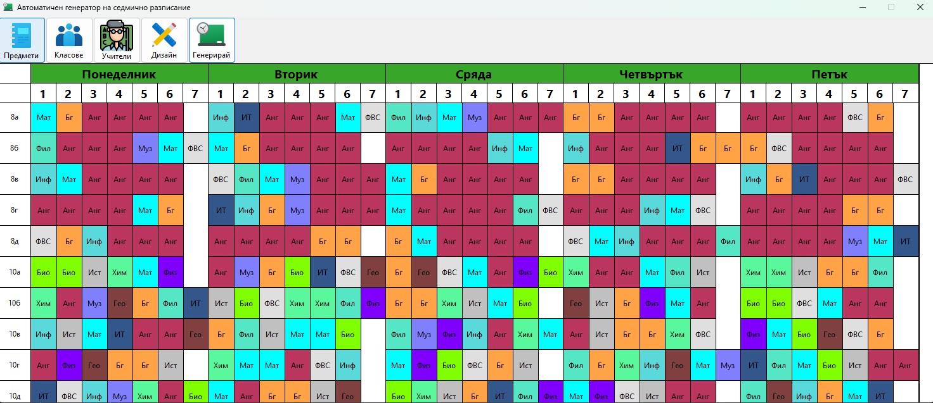

Основен екран
Приложение

Slide 8
Инсталация
Отвори Setup.exe
Инсталирай .NET Core 3.1 (ако не е инсталиран)
Избери папка за програмата
Стартирай като администратор

Slide 9
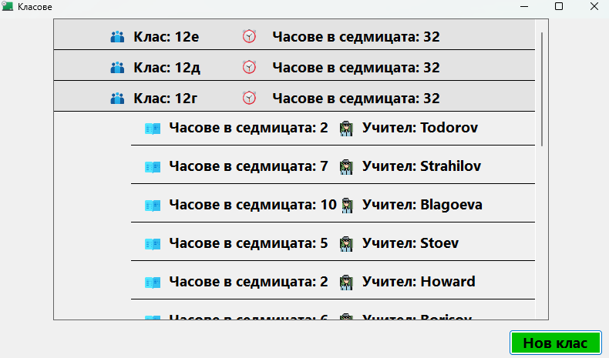
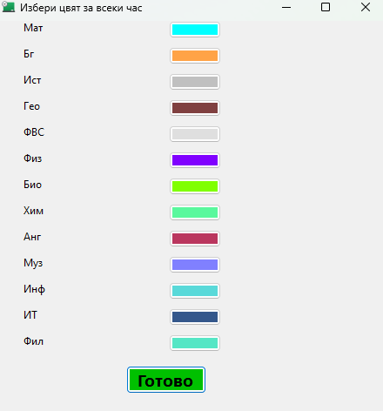
Как да използваш
1.Въведи Предмети
(можеш да избереш
цветове за по-добра визия)
2. Въведи класове

Slide 10
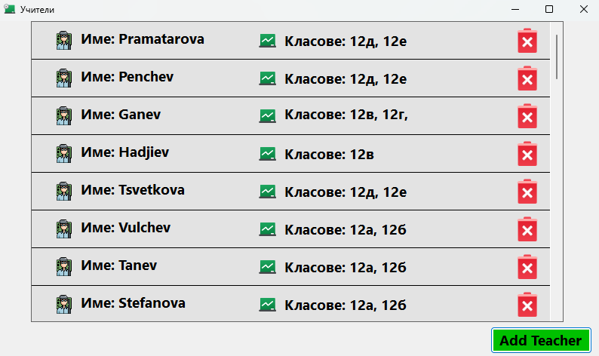
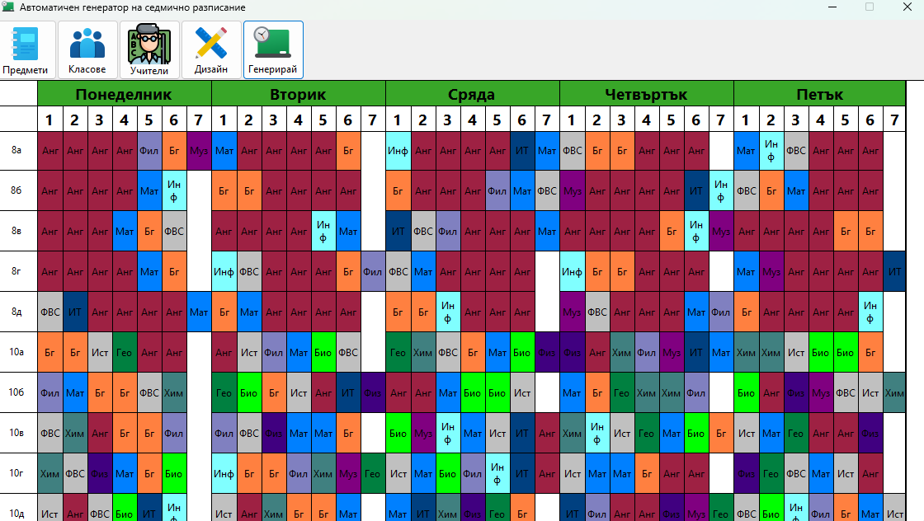
Как да използваш
3. Въведи учители
4. Натисни бутон „Генерирай“

Slide 11
Бъдещи планове
Възможност за редактиране на учителите и класовете
Добавяне на възможност за групиране на учениците от клас
Добавяне на изглед на часовете на даден учител
Възможност за отпечатване на генерираната програма

Slide 12
Източници на информация
https://introprogramming.info/wp-content/uploads/2018/07/CSharp-Principles-Book-Nakov-v2018.pdf
https://csharp-book.softuni.bg
https://www.programirane.org/wp-content/uploads/downloads/2015/09/Programirane=++Algoritmi-v2015.pdf
https://icons8.com
https://slidesgo.com

Slide 13

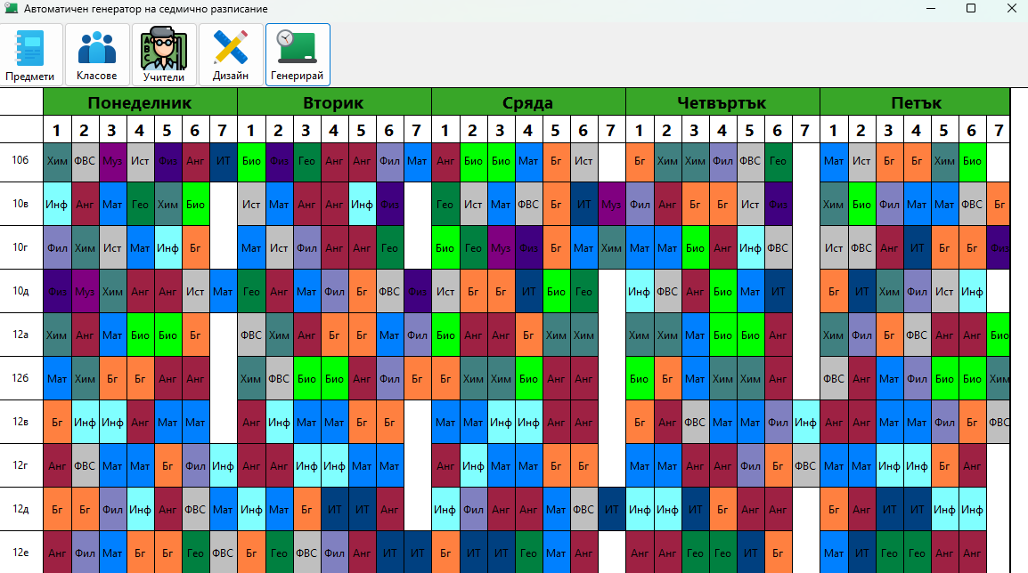

Благодаря за вниманието! Въпроси

